Slide 1
طالبتي أسعدي يومك بذكر الله

Slide 2
العمل في فريق
الأهداف :
ابراز أهميه العمل الجماعي في تحقيق النجاح
الكشف عن أن العمل في فريق يتم من خلال خطوات علمية محددة
الوعي بأب هداف وفوائد العمل في فريق

Slide 3
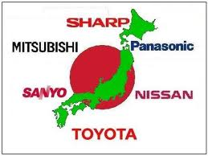
قصة حضارة لبلدهم ومسيرة نجاح لشعبهم

Slide 4
ما سر نجاح اليابان كقوة اقتصادية رغم الأزمات؟؟؟

Slide 5
لنتعلم اللغة اليابانية
تتوقعي كلمة أويا بوم ................
كبوم ..................

Slide 6
وأخيرا أصبحت أول وزيرة للتربية والتعليم

Slide 7
شكلي فرق عمل ولجان لتطوير بعض الجوانب في الوزارة؟؟

Slide 8
من خلال تكوينك لفرقة عمل
استنتجي مفهوم العمل في فريق ؟؟؟؟

Slide 9
ما رأيك في العبارة التالية ؟؟
أن كل مهمة جماعية هي تطبيق لمبدأ العمل في فريق .
أن الخلاف ظاهرة سلبية في العمل في فريق .
اتخاذ القرارات في فريق العمل يكون بالأغلبية

Slide 10
خطوات تطبيق العمل في فريق:
-اختيار المشكلة.
-التخطيط.
- دراسة المشكلة.
-المناقشة الجماعية.

Slide 11
هات أكبر عدد ممكن من فوائد العمل في فريق ؟؟

Slide 12
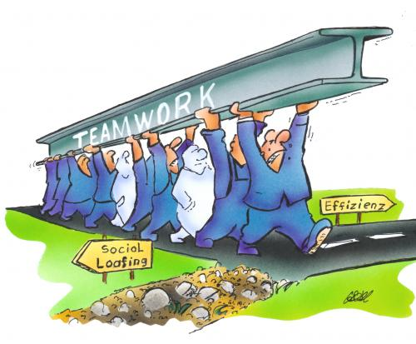
محاور تشكيل فريق العمل:
-التركيز.
-الوضوح.
-تدوين ما تم الاتفاق عليه.
-الموضوعية.
-تفادي الحلول الفردية.
-الاتصال الفعال.

Slide 13
الواجب
من خلال فرق عمل مصغرة
انشري ثقافة الانضباط الذاتي والثقة بالنفس
في مدرستك ؟؟

